Slide 1

CHAMPAGNE
DEL TERRUÑO AL VINO

Slide 2
CHAMPAGNE
DEL TERRUÑO AL VINO
v i g n e r o n s e t m a i s o n s
Contenido
4-5 • Situación geográfica
6-7 • Clima
8-9 • Suelo y subsuelo
10-11 • Cepas
• Selecciones masal y clonal
• Plantación
14-15 • Viticultura duradera
16-17 • Poda
18-19 • Trabajos en verde
20-21 • Vendimia
22-23 • Prensado
• Desfangado
• Fermentación alcohólica
• Fermentacion maloláctica - clarificación
• Ensamblaje
28-29 • Embotellado y toma de espuma
30-31 • Maduración sobre lías
• Removido
• Degüelle
• Dosaje
• Taponado - sacudida - visualización
36-37 • Vestir la botella
38-39 • Léxico

Slide 3
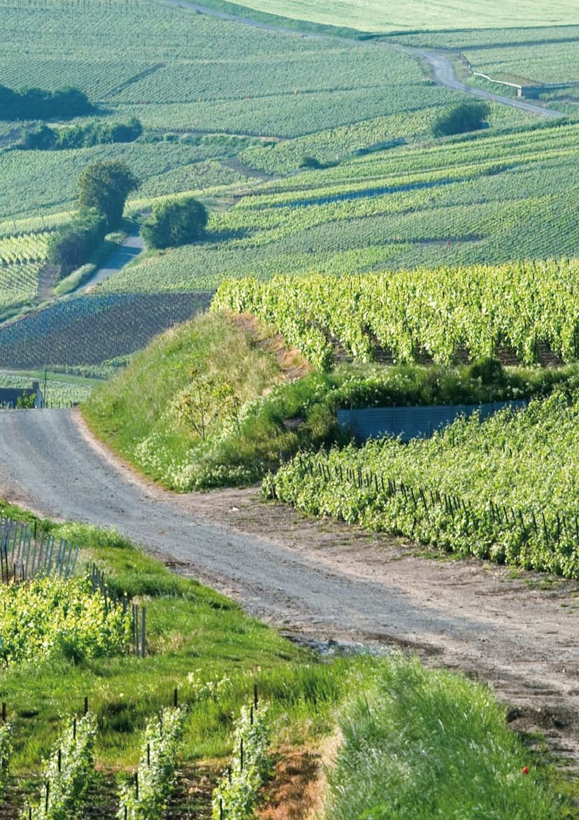
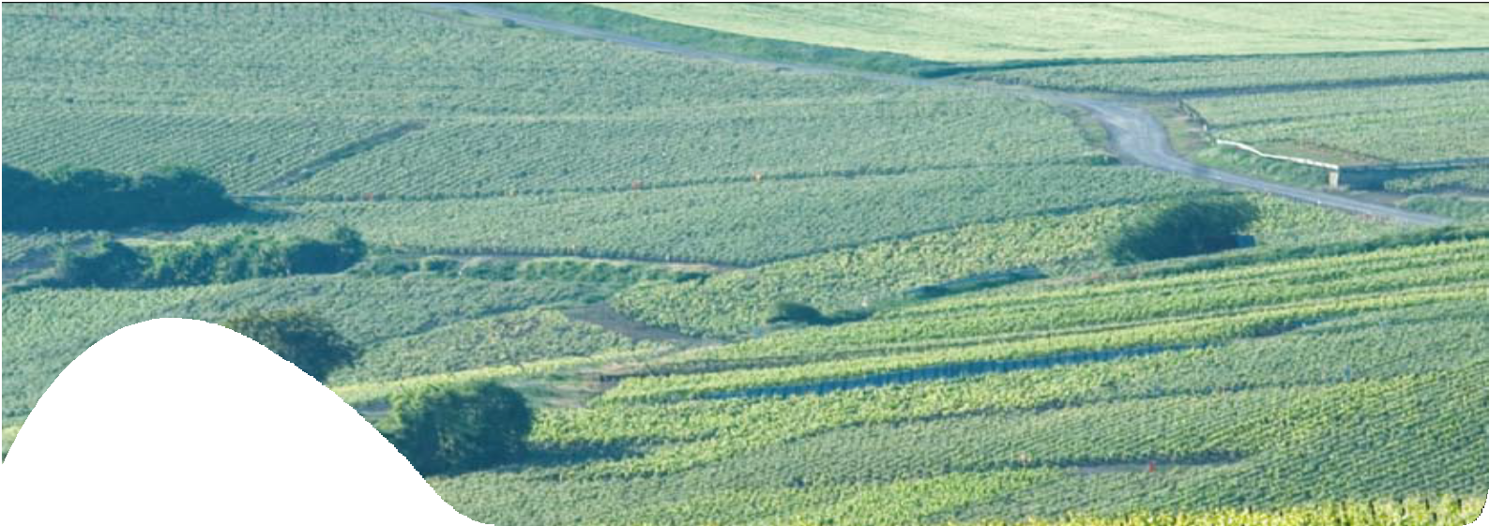

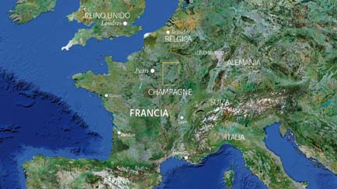
Situación
Situación geográfica
geográfica
4
Delimitada por una ley de
El viñedo se halla repartido en 4 grandes zonas : la Montagne de Reims, la Vallée de la Marne, la Côte des blancs y la Côte des Bar. Tiene casi 281000 parcelas cuya superficie media es de 12 áreas.
1927, la zona de producción
de la denominación de origen
controlada (AOC) Champagne
se extiende a lo largo de 34 000
hectáreas. Situada en Francia,
17 pueblos se benefician his- tóricamente de la denominación
« grand cru» y 44 pueblos de la denominación « premier cru».
a unos 150 kilómetros de París,
comprende 319 “crus”
(municipios) distintos en cinco
departamentos o comarcas :
Los tres elementos más impor- tantes del terruño champenois
– clima, suelo y subsuelo, relieve – crean una combinación específica, un mosaico de micro- terruños con características únicas, de las que el savoir-faire de 15000 viticultores saca el mejor partido.
la Marne (67%), la Aube (23%),
la Aisne (9%), la Haute-Marne
y la Seine-et-Marne.
Viñedo en la vallée de la Marne

Slide 4
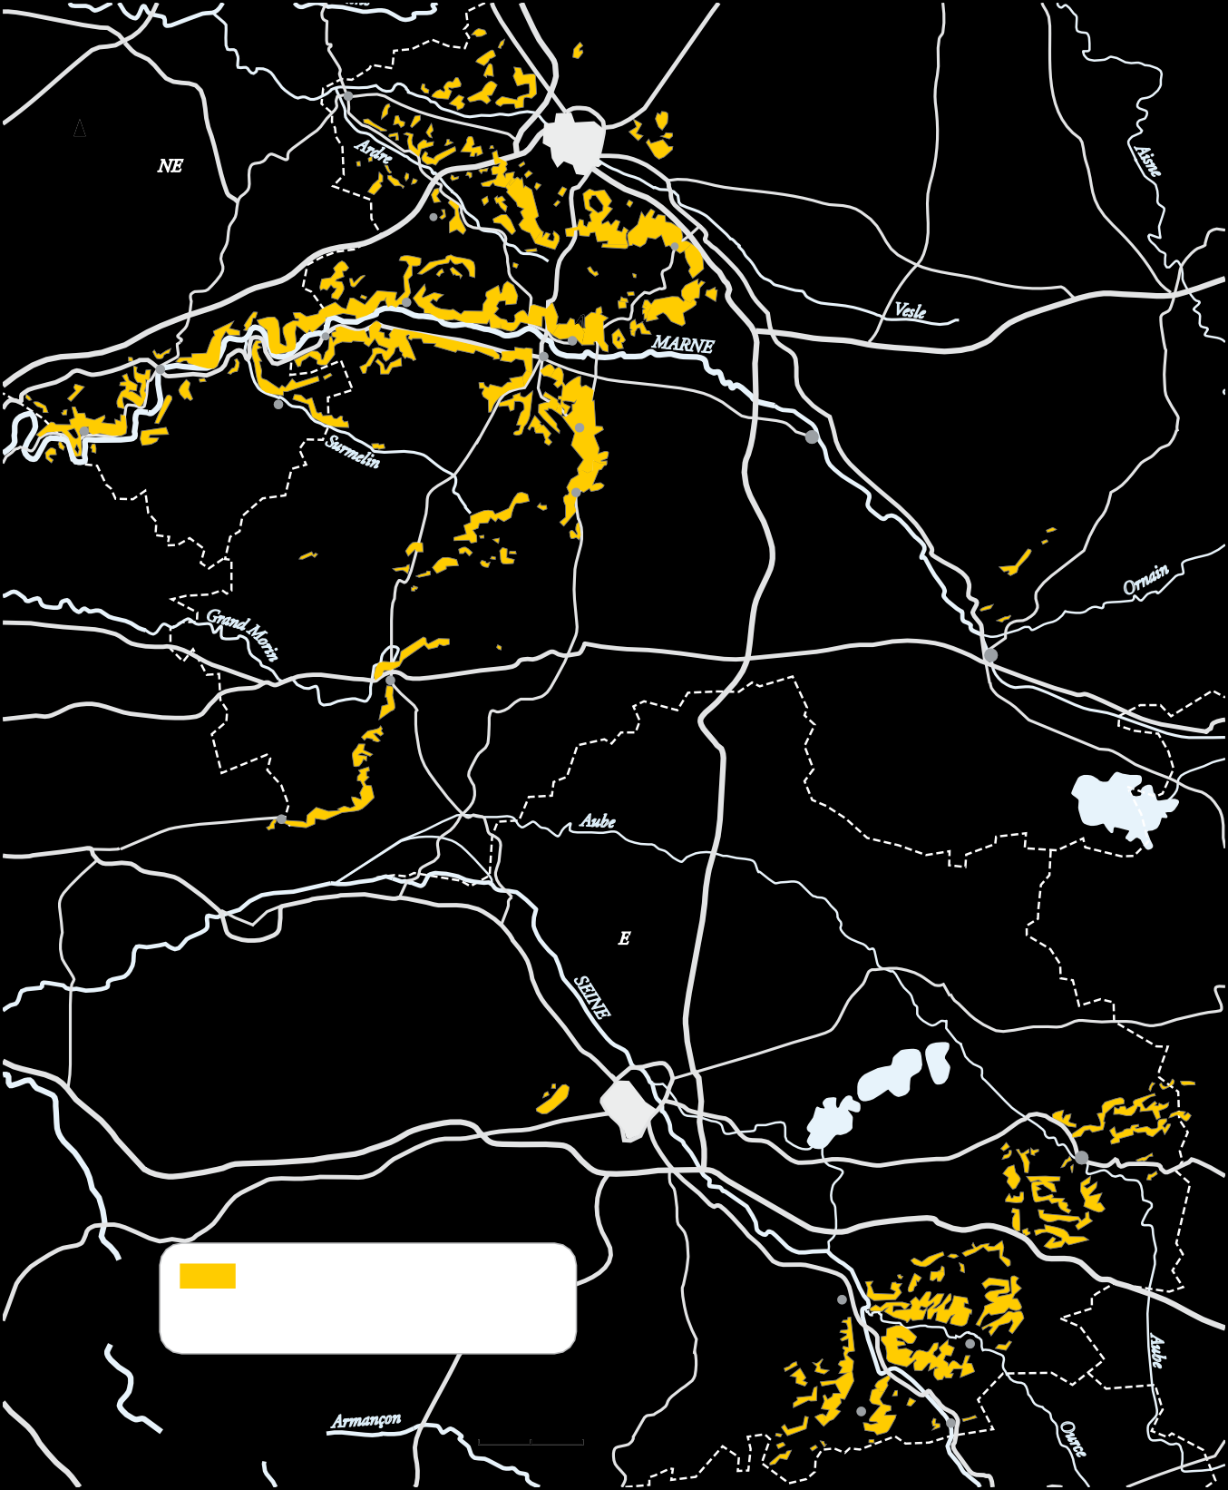
La Champagne vitícola
Reims
^{N}31 N
44
D Massif de
6
Saint-Thierry
_{N} Fismes
Vallée de
A_{rdre}
AISNE l'Ardre
₉₆₇ Ville-en-
^{D} Tardenois ^{D386} _{A}4
Situación geográfica
D931
D977
Aisne
5
Verzy
Montagne de
Reims
D982
Vallée de la Marne ^{Châtillon-}
N 51
sur-Marne
e
V e
s
Château- Thierry
Épernay
Aÿ
l
A4
N 3
Dormans
N 3
MARNE
Avize
Côte
des Blancs
N 44
Charly-sur-Marne
Sur
D 51
D 3
Châlons-en-Champagne
m
e
l
i
n
Vertus
N44
D982
Ornain
Gr
a
n
d
M
o
Vitry-le-François
Sézanne
r
N 4
i
N34
n
N4
N 4
D13
Côte de Sézanne
MARNE
N 19
D 236
Villenauxe- la-Grande
Aube
A 26
SEINE ET MARNE
AUBE
HAUTE MARNE
N 19
SEINE
YONNE
Montgueux
D960
Troyes
Bar- sur-Aube
A5
N19
Implantación del viñedo Enclave del cantón
N 71
Bar-
Côte des Bar
A5
Verzy
N77
sur-Seine
Essoyes
Aube
Armançon
0
5
10 km
D 444
Les Riceys
Mussy-sur-Seine
Ource
El viñedo champenois se halla plantado entre 90 y 300 metros de altitud. Es un viñedo de laderas orientadas, en su gran mayoría, hacia el sur, sudeste y este, con una media de inclinación del 12%, aunque algunas pueden alcanzar casi el 60%.
El terruño champenois está lo suficientemente escarpado y ondulado como para permitir una muy buena insolación de la viña, y sus laderas facilitan la salida de los excesos de agua.

Slide 5

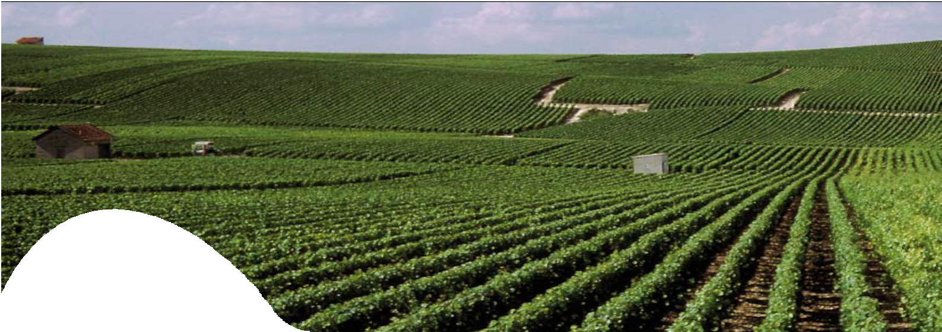
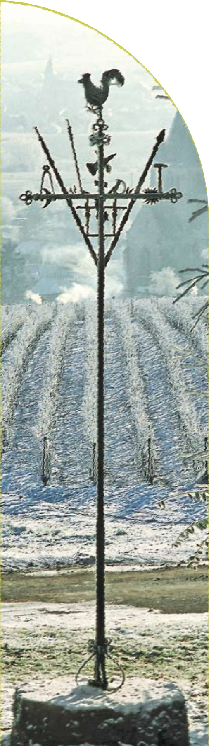
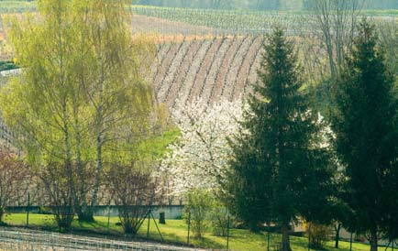
Clima
Clima
6
El viñedo champenois, situado en el límite septentrional del cultivo de la viña (49°5 de latitud norte en Reims y 48° en Bar-sur-Seine), se beneficia de un doble clima.
La influencia continental, en invierno, es la responsable de las heladas, a veces destructoras, pero también de una insolación favorable durante el verano.
La influencia oceánica, marcada por temperaturas regulares bajas y una débil diferencia de temperatura entre temporadas, conlleva un aporte de agua en cantidad constante, con contrastes térmicos anuales poco marcados.
Alrededores de Boursault en primavera
Villedommange en invierno

Slide 6

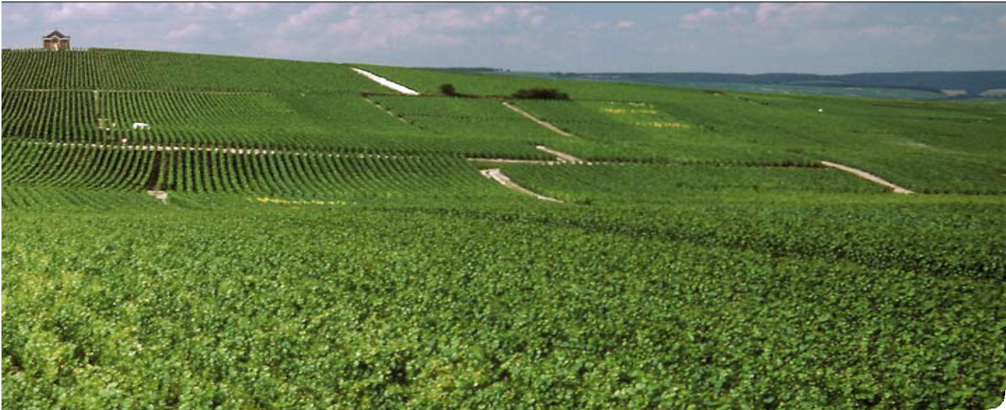
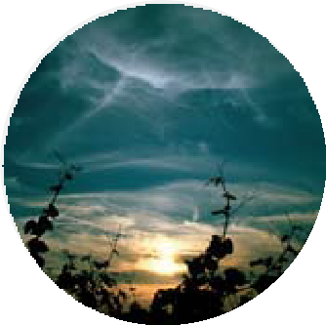
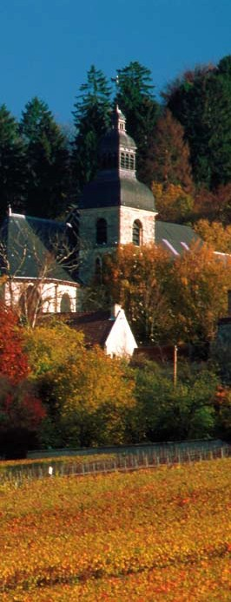
Clima
7
Entre Cramant y Chouilly en verano
La temperatura media anual es de 11º C. La insolación es, en promedio, de 1 680 horas por año, pero puede llegar hasta 2 100 horas en algunos años (1976 o 2003 por ejemplo).
Esta doble influencia ofrece la garantía de una pluviosidad constante y moderada, que favorece una alimentación en agua casi ideal y esencial para la calidad de la uva. El volumen medio de precipitaciones se sitúa alrededor de los 700 mm por año, aunque oscila entre 600 mm y 900 mm según los sectores.
A lo largo de todo el año, el viñedo sufre la influencia de las variaciones climáticas. Es temeroso de las heladas de invierno (un promedio de 1,1 días con temperaturas inferiores a – 10ºC, aunque de forma local hasta 3 días) que pueden destruir las cepas, y también de las de primavera que pueden destruir los brotes (48% del potencial de recolección helado en 2003). En junio, los periodos lluviosos y fríos pueden perturbar la floración y el cuajado y provocar fenómenos de caída de la flor o de los frutos, y también de los frutos no desarrollados. El verano aporta a menudo tempestades violentas que provocan torrentes en el viñedo; tempestades acompañadas, a menudo, de granizo que puede estropear muy seriamente las viñas y las uvas (en 2000, 3 episodios de granizo destruyeron la recolección del equivalente a 3 000 hectáreas).
Hautvillers en otoño

Slide 7
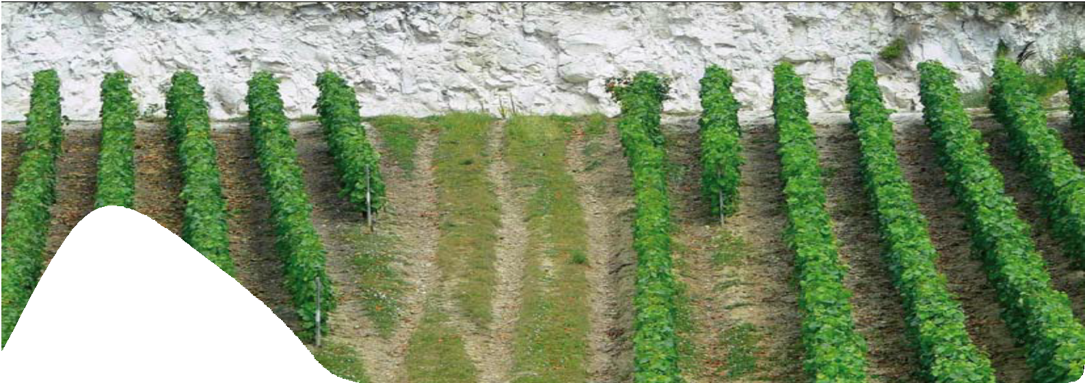

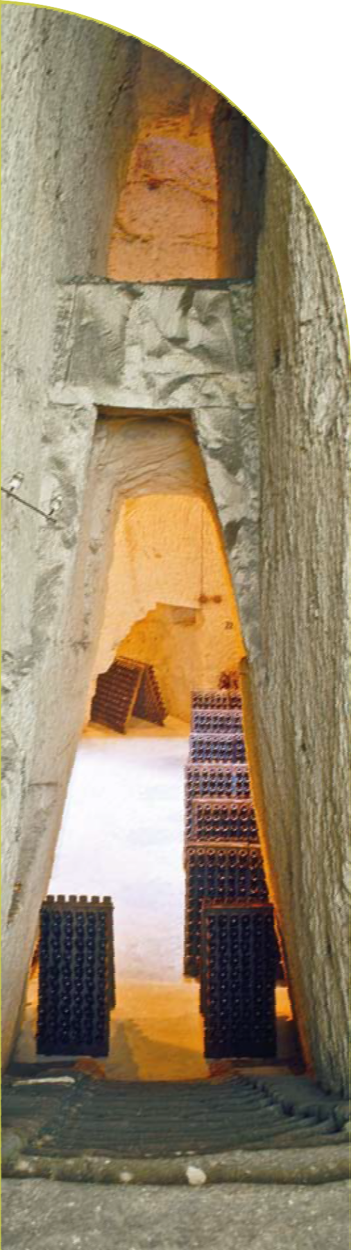
Suelo y
Suelo y subsuelo
subsuelo
8
Suelo de creta
La composición del subsuelo es, en su mayor parte, calcárea. Los sedimentos, que en él se hallan, son también calcáreos en un 75% (cretas, margas y calcáreas). Este tipo de subsuelo favorece el drenaje de los suelos y también la mineralidad de ciertos vinos de Champagne.
La Côte des blancs, la Côte de Sézanne y el viñedo de Vitry-le-François re- posan sobre la creta rasante. La Montagne de Reims sobre la creta enterrada en profundidad. La Vallée de la Marne (al oeste de Châtillon-sur-Marne) y los pequeños macizos alrededor de Reims (Saint-Thierry, Vallée de l’Ardre y Montagne oeste) son de tendencia margosa, arcillosa o arenosa. Por último, la Côte des Bar (Bar-sur-Aube y Bar-sur-Seine) está constituida esencialmente por margas.
La creta champenoise está compuesta de gránulos de calcita procedentes de esqueletos de micro-organismos marinos (cocolitos) y caracterizada por la presencia de fósiles belemnitas (moluscos de la era secundaria). Su gran porosidad la convierte en una verdadera reserva de agua (300 a 400 litros por m³) que asegura a la planta una alimentación de agua suficiente, incluso en los veranos más secos.
La creta retiene el agua por capilaridad. La viña debe esforzarse para absorberla lo que provoca una tensión hídrica moderada durante el tiempo de la estación vegetativa, y favorece el equilibrio entre los diferentes ácidos de la fruta, el azúcar y los precursores de aromas que se desvelarán en el vino que está por llegar.
Cava incrustada en la creta

Slide 8
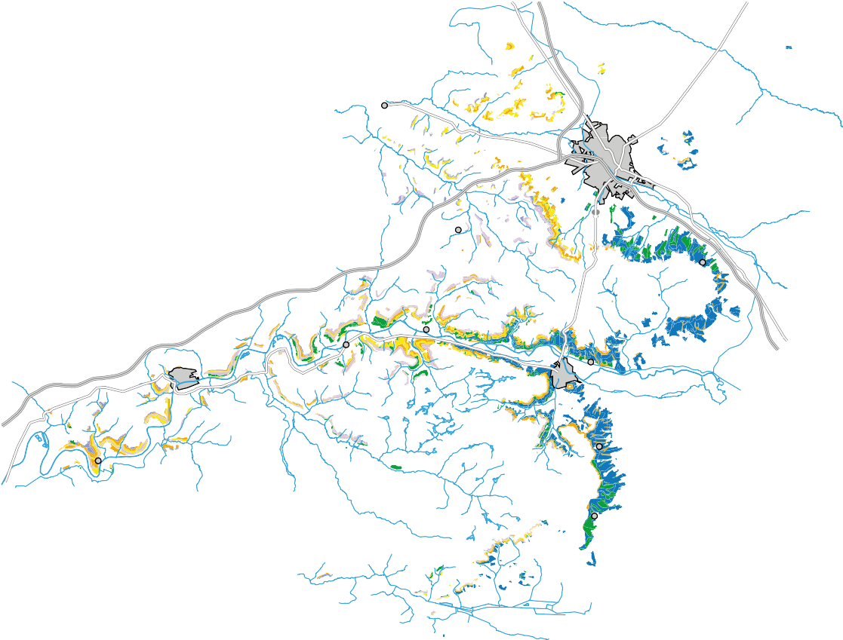

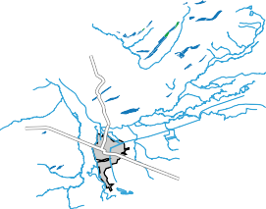
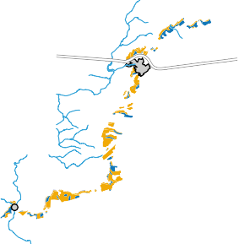

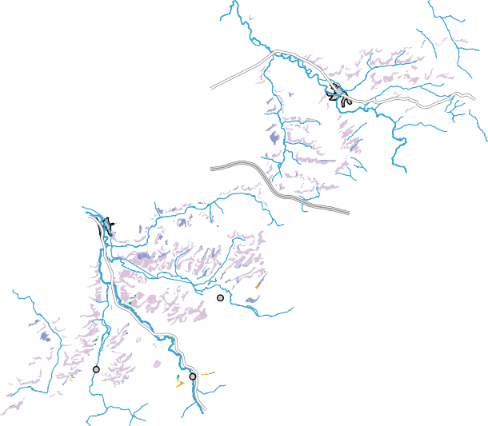
Formaciones litológicas
en el viñedo de Champagne
Suelo y subsuelo
Massif de Saint-Thierry
Fismes
A 26
N 44
Reims
N 51
9
Vallée de l'Ardre
Vesle
N 31
Ville-en- Tardenois
A 4
Ardre
Montagne de Reims
Verzy
Vesle
Vallée de la Marne
Château-
Châtillon- sur-Marne
N 51
1hierry
Dormans
Aÿ
A 4
N 44
N 3
Marne
Épernay
Avize
Côte des Blancs
Vertus
Charly-sur-Marne
Surmelin
Petit-Morin
N 44
N 4
Saulx
Vitry-
le-François
N 4
Grand-Morin
Sézanne
N
Côte de Sézanne
Villenauxe- la-Grande
Naturaleza de las rocas
Troyes
Cretas
Montgueux
Aube
N 60
N 19
Calcáreos duros y ligeros, arenas calcáreas
Bar-sur-Aube
A 5
Landion
Margas (arcillas calcáreas)
Bar-sur-Seine
Côte des Bar
Arcillas y limos arcillosos
Essoyes
Arenas de silicio
Seine
N 71
Ource
Laignes
Mussy-sur-Seine
Depósitos de las laderas (rocas compuestas)
Les Riceys

Slide 9
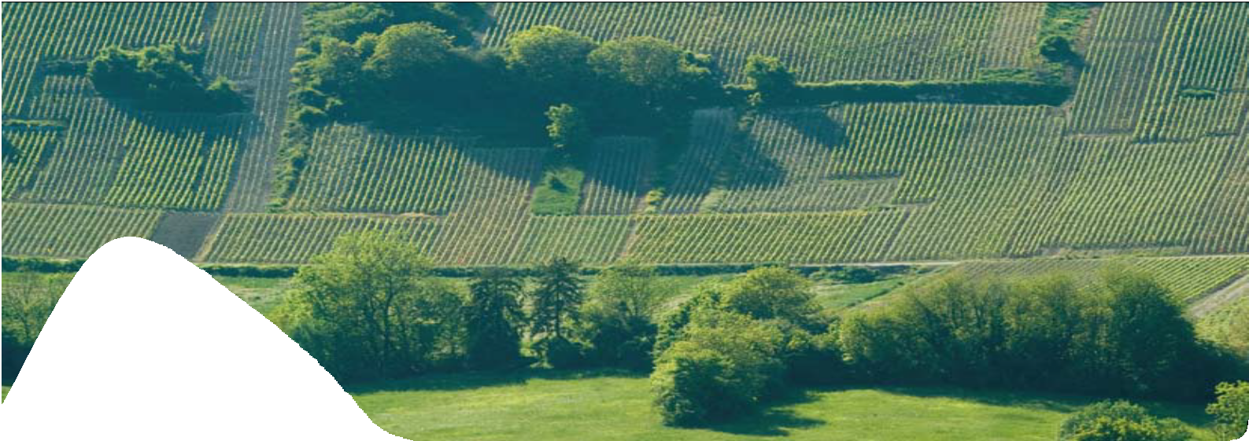

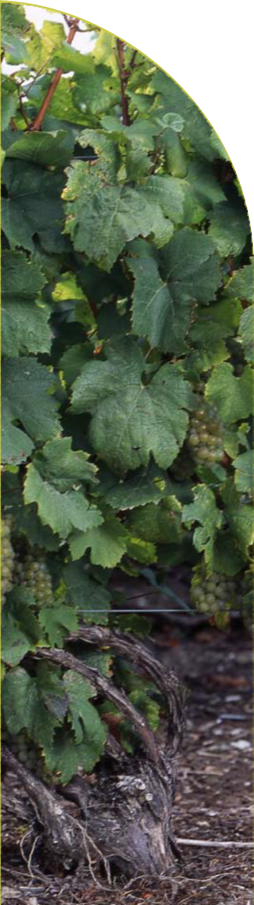
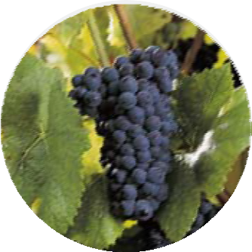
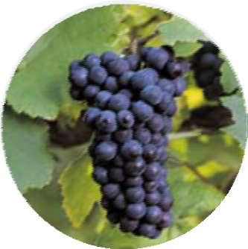
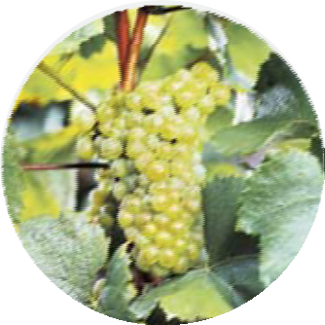
Cepas
Cepas
10
Viñedo de Montigny-sous-Châtillon
La naturaleza del terruño ha guiado la selección de las cepas que mejor se adaptan al mismo. La ley del 22 de julio de 1927 determina las cepas autorizadas. En la actualidad, predominan el pinot noir (uva negra), el meunier (uva negra) y el chardonnay (uva blanca). El arbanne, el petit meslier, el pinot blanc y el pinot gris (todos de uva blanca), también están autorizados, aunque representan menos del 0,3 % del viñedo.
La fisiología de la viña y las tensiones naturales han dado lugar a una auténtica estrategia vitícola que se fundamenta en la selección, la densidad, los injertos, la poda, etc.
El pinot noir representa el 39% del viñe- do plantado. Ideal en terrenos calcáreos y frescos, es la cepa predominante en la Montagne de Reims y en la Côte des Bar. Los vinos con este origen se distinguen por los aromas de frutos rojos y una personalidad muy fuerte. Es la cepa que aporta cuerpo y fuerza al ensamblaje.
El meunier representa el 33% de las superficies. Esta cepa vigorosa, menos sensible a las heladas gracias a una floración más tardía, es ideal para los terruños más arcillosos, como los de la Vallée de la Marne, y se adapta mejor a las condiciones climáticas más duras para la viña. Da lugar a vinos ligeros y afrutados que evolucionan un poco más rápidamente en el tiempo y aportan redondez al ensamblaje.
El chardonnay ocupa el 28% del viñedo. Es la cepa predilecta de la Côte des Blancs. Los vinos de chardonnay se caracterizan por sus aromas delicados, de notas florales, cítricos y, a veces, minerales. De evolución lenta, es la cepa ideal para el envejecimiento de los vinos.

Slide 10
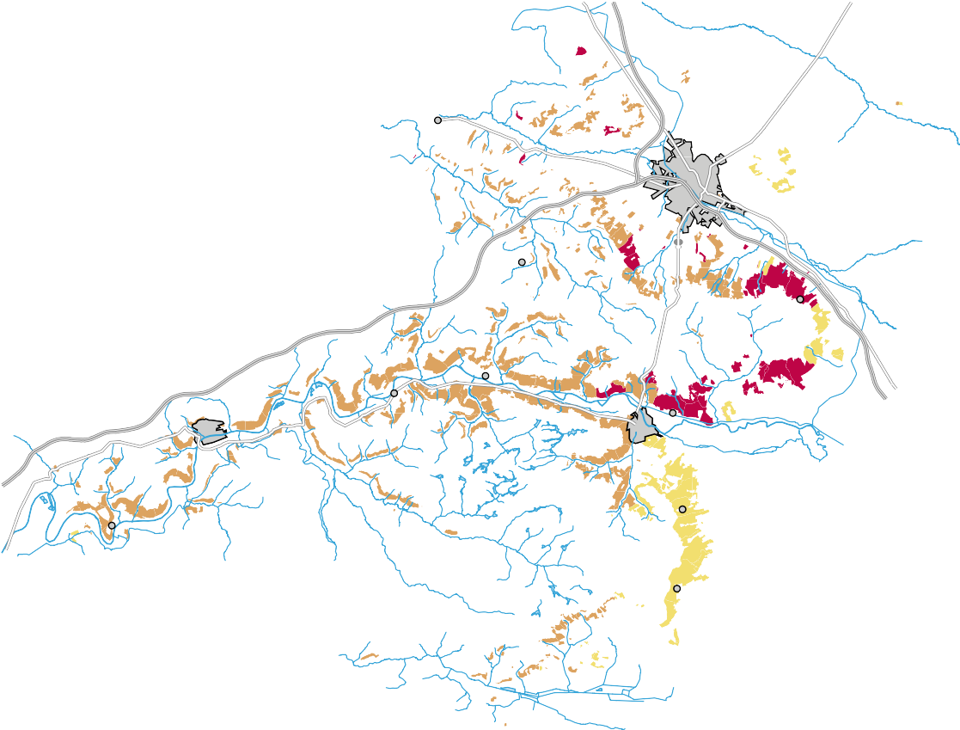

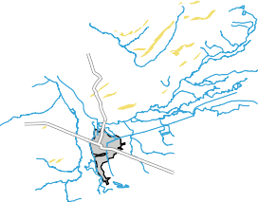
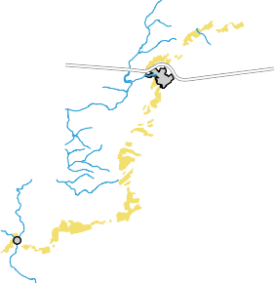

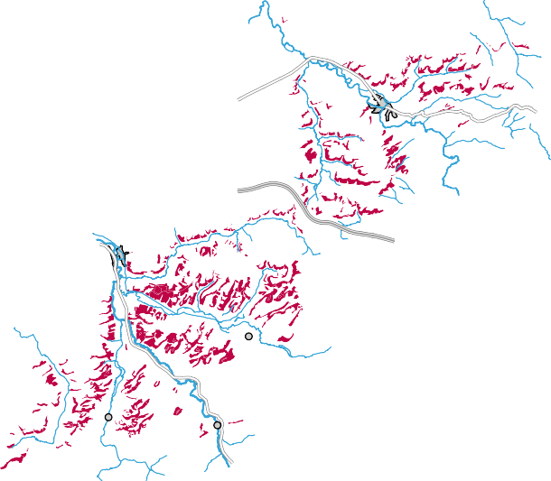
Cepa dominante en cada comuna del viñedo de Champagne
Cepas
_{N} A
Massif de ⁴⁴ ²⁶
Saint-Thierry ₅₁
N
Fismes _{Reims}
Vesle
^{N} 31
Vallée de l'Ardre
11
Ville-en- Tardenois
A 4
Ardre
Montagne de Reims
Vallée de la Marne
Château-
Verzy
Châtillon- sur-Marne
N 51
N 44
1hierry
Dormans
Aÿ
A 4
N 3
Marne
Épernay
Avize
Côte des Blancs
Vertus
Charly-sur-Marne
Surmelin
Petit-Morin
N 44
N 4
Saulx
Vitry-
le-François
N 4
Grand-Morin
Sézanne
Côte de Sézanne
Villenauxe- la-Grande
N
Montgueux
Troyes
N 60
N 19
Aube
Bar-sur-Aube
A 5
Landion
Bar-sur-Seine
Côte des Bar
Chardonnay
Essoyes
Meunier
Seine
N 71
Ource
Laignes
Mussy-sur-Seine
Pinot Noir
Les Riceys

Slide 11
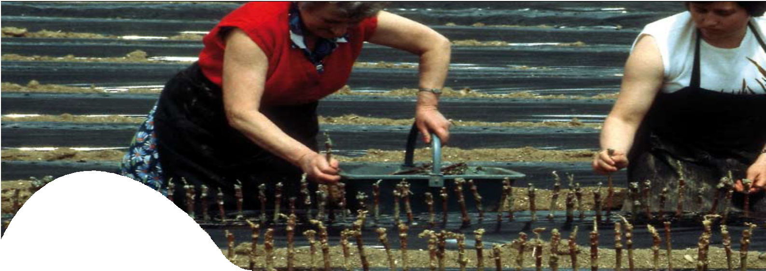
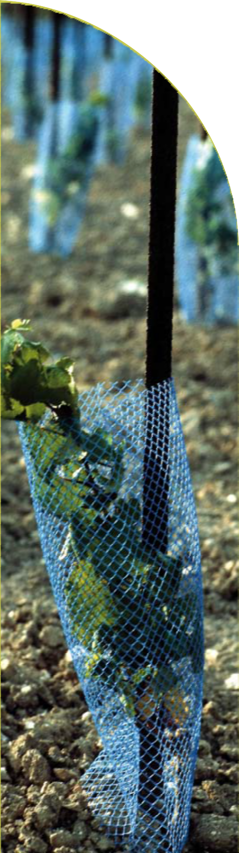
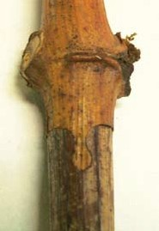
Selecciones
Selecciones
masal y clonal
masal y clonal
12
Gracias a la selección masal, que consiste
en marcar los pies que contienen los mejores frutos, y a la selección clonal, para una calidad sanitaria óptima, los Champenois disponen de las mejores plantas posibles.
Desde la crisis de la filoxera (finales del siglo XIX y principios del XX), los porta-injertos surgen del cruce entre cepas francesas y americanas. Se seleccionan para que tengan la mejor adaptación posible al terruño y a la cepa. El 41B, que se adapta a todas las situaciones principalmente en suelos de creta, continúa siendo el más utilizado en Champagne (81% de las superficies plantadas). El SO4 se utiliza para que se adapte a suelos medianamente calcáreos y el 3309C es el elegido para suelos poco calcáreos.
Tras decenios de trabajos de selec- ción, casi 50 clones de las tres cepas champenoises han sido validados. Han sido previamente premultiplicados por el Comité interprofessionnel du vin de Champagne (CIVC), lo que asegura también la distribución de los injertos certificados.
Injerto Omega
Planta joven

Slide 12
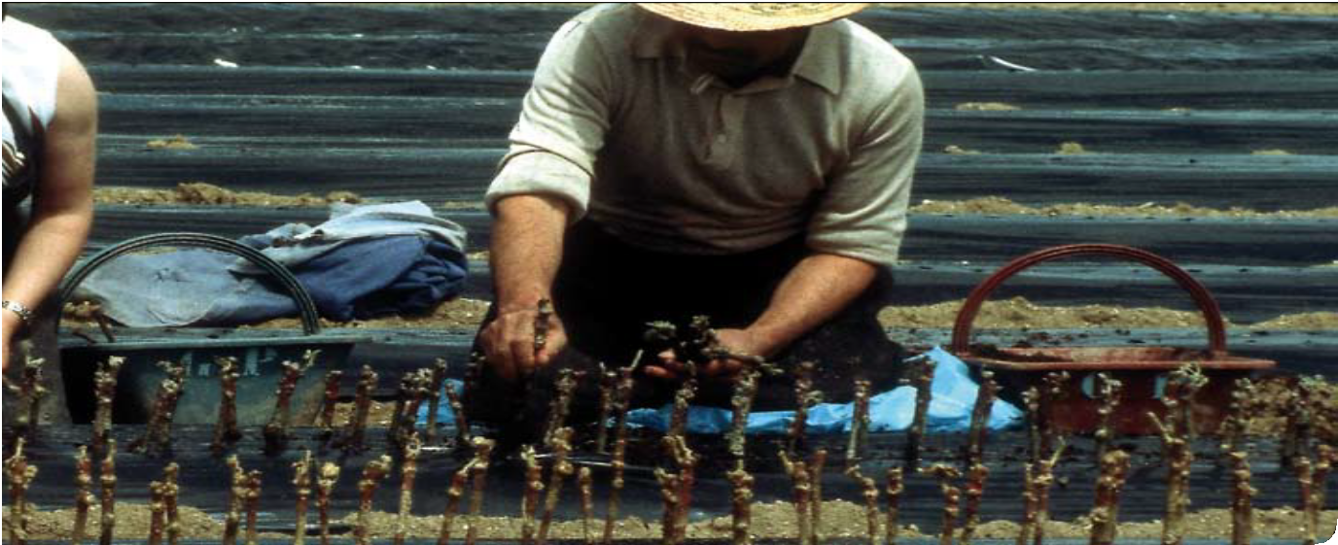
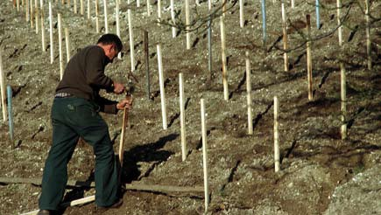
Plantación
Plantación
13
Arrancado y replantación (o nueva plantación) deben ir precedidos de una declaración. Tras un tiempo de reposo y de preparación del terreno, la plantación debe tener lugar antes de finales de mayo
(o finales de julio para las plantas que están en tiestos). Las plantas no podrán producir uva denominación Champagne hasta después de que se produzca la tercera aparición de hojas,
es decir, una vez transcurridos dos años desde que fueron plantadas.
La reglamentación establece los límites de espacio entre las hileras a 1,50 m. como máximo, y la distancia entre los troncos en cada hilera entre 0,90 m y 1,50 m, debiendo ser la suma del espacio y de la distancia inferior a 2,50 m. De esta forma, la densidad media de plantación es de alrededor de 8 000 pies por cada hectárea. El objetivo de una densidad de esta clase es, sin duda, cualitativo. Contra más numerosos sean los pies, más tenderán a competir para alimentarse, en consecuencia una carga de uva por pie más débil y de mejor calidad. La fuerte densidad permite asimismo optimizar la superficie foliácea y favorecer la fotosíntesis.
La Unión Europea enmarca de forma estricta las nuevas plantaciones de viñas, sometiéndolas a quotas anuales para cada país miembro. Los derechos son repartidos, posteriormente, entre regiones vitícolas, por parte del Ministerio de Agricultura. La asignación anual para el Champagne no supera el 1% de la superficie total.
Plantación : colocación de estacas

Slide 13

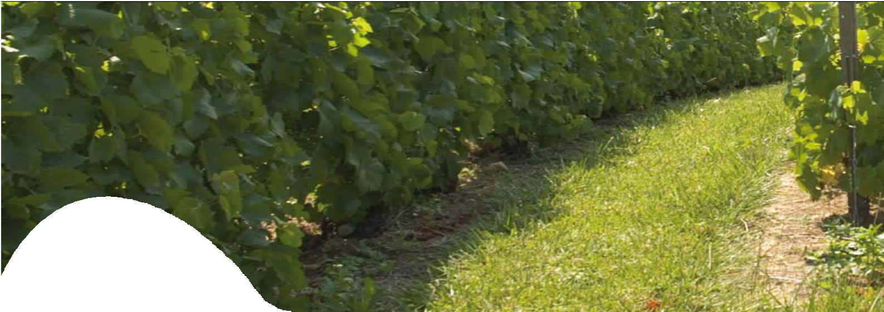

Viticultura
Viticultura
duradera
duradera
14
Viña sembrada
El análisis medio ambiental del conjunto
de la línea de producción Champagne, realizado a principios del 2000, puso en evidencia cuatro importantes retos.
Reducción de los productos y control de los riesgos para la salud y el medio ambiente
Desde hace veinte años, la profesión ha invertido enormemente en investigación y desarrollo, a fin de controlar las posibles consecuencias que comporta el uso de productos de protección.
Ello ha permitido reducir de forma significativa las cantidades de productos fitosanitarios aplicados y hacer más segura su utilización. Hoy en día, el 50% de los productos aplicados en Champagne están autorizados por la agricultura biológica. La Champagne es, además, una de las regiones líderes en Europa en el desarrollo de la técnica biológica de confusión sexual, que permite la casi supresión de los tratamien- tos insecticidas clásicos.
Preservación y valorización de los terruños, la biodiver- sidad y los paisajes
Los suelos vitícolas
Preservar el suelo de las diferentes fuentes de degradación ha sido siempre una preocupación prioritaria de los elaboradores champenois.
La vigilancia se lleva a cabo al mismo tiempo tanto en el aspecto físico, químico como biológico del suelo. En consecuencia, se han llevado adelante numerosas iniciativas por parte de la profesión a fin de proteger y valorizar su patrimonio (ordenamiento hidráulico de las laderas vitícolas, promoción de la nutrición razonada del suelo y de la viña, desarrollo de herramientas útiles para la toma de decisiones, establecimiento de mapas-consejo y desarrollo del plantado de hierba de las viñas y sus alrededores…).
Las medidas realizadas desde hace más de 20 años (poblaciones de gusanos, microflora) demuestran que los suelos tienen un buen nivel de actividad biológica.
La Marne en Troissy

Slide 14

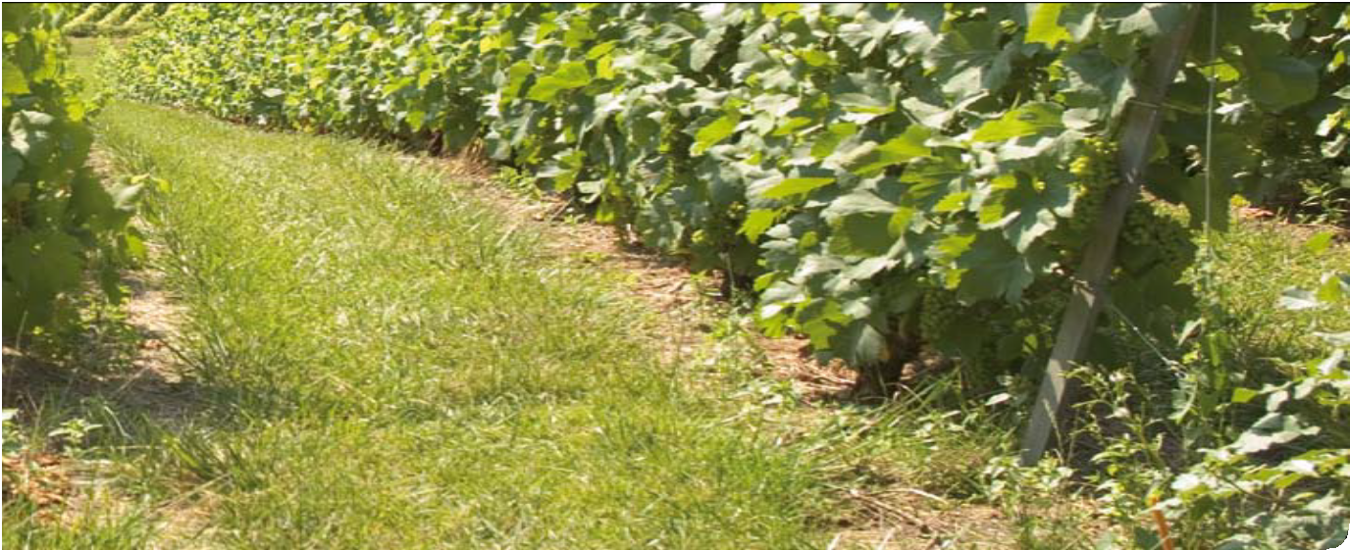
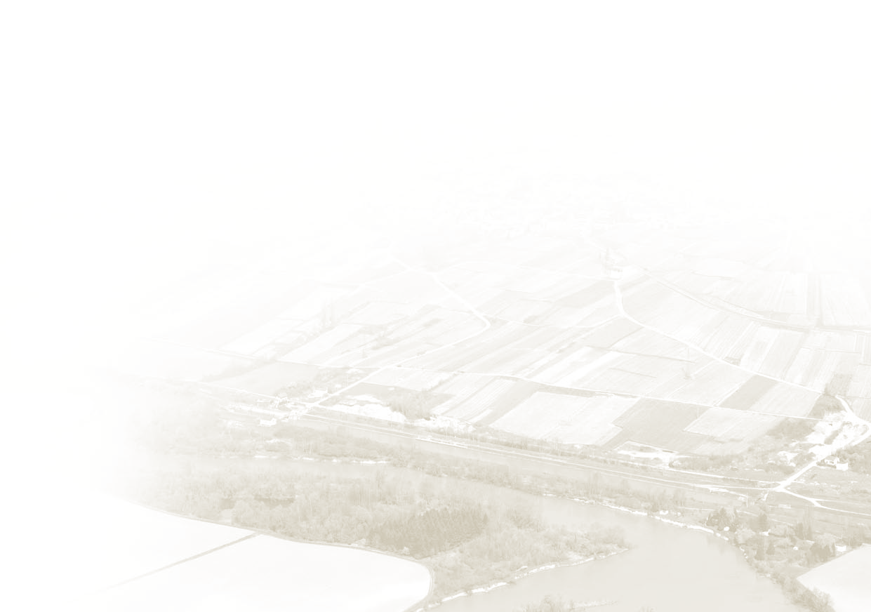
Viticultura
duradera
15
Biodiversidad y paisajes
La región comprende numerosas zonas de extraordinario interés ecológico destinadas a preservar la biodiversidad manteniendo su hábitat natural.
Para el conjunto de este segundo aspecto, la intención de la profesión es proceder al desarrollo de las infraestructuras agro- ecológicas (plantado de hierba en las viñas y sus alrededores, desarrollo de setos arbustivos) y continuar el ordenamiento hidráulico de las laderas y favorecer su integración en el paisaje.
Los hollejos (“marcs”) de la uva son entregados íntegramente a las destilerías autorizadas. En ellas, pasan por diferentes procedimientos de separación y extracción que permiten obtener distintos compuestos validos en sectores de actividad diversos (etanol para usos industriales o carburación de motores, aceite de las pepitas de la uva, poli-fenoles, antioxidantes, colorantes naturales, ácido tártrico potencialmente utilizable en los sectores agroalimentario, cosmético o de la salud humana…).
Las actividades ligadas con el Champagne generan, asimismo, alrededor de 10000 T/año de residuos denominados industriales (metal, madera, vidrio, materiales de embalaje, como son los plásticos, papel o cajas…).
Actualmente, el 75% de estos residuos industriales se seleccionan de forma muy selectiva y se les da un destino. El objetivo es llegar lo antes posible hasta el 100%.
Gestión responsable del agua, de los efluen- tes, de los subproductos y de los residuos Gestión del agua
Se han tomado numerosas medidas en los establecimientos vinícolas para reducir el consumo de agua: concepción inicial de los locales (selección de revestimientos), optimización de los sistemas de limpieza, reciclaje y/o recuperación de las aguas y, también, perseguir el despilfarro. Las perspectivas consisten en continuar en la vía de la economía de agua, manteniendo al mismo tiempo un alto nivel de higiene en los centros de prensado, las bodegas y los diferentes talleres.
El desafío energético y climático
Es probablemente el desafío más grande de la humanidad para los próximos años y décadas, pero la Champagne no ha espe- rado la llegada de disposiciones legislativas para ponerse en marcha : el balance carbono de toda la línea productiva fue realizado en 2003, y el plan clima de la Champagne fue pre- sentado urgentemente con un objetivo de solidaridad para las futuras generaciones.
Gestión de los efluentes
La higiene en las bodegas reclama numerosas limpiezas que generan efluentes cargados de materia orgánica.
Actualmente el 92% de los efluentes y subproductos líquidos que genera dicha actividad son tratados o comercializados.
No obstante, el objetivo es llegar al 100%.
El plan clima de la Champagne comporta actualmente 5 ejes principales, 16 programas de investigación y desarrollo, y más de cuarenta acciones en curso o programadas. Los principales ejes y programas se refieren a los edificios y a las instalaciones, las prácticas vitícolas y enológicas, los portes y los desplaza- mientos profesionales, o incluso la compra responsable de bienes y servicios por parte de cada uno de los proveedores.
Los subproductos y los residuos
Como cualquier otra actividad, la producción de uva y de vinos de Champagne comporta residuos y subproductos que son íntegramente valorizados.

Slide 15
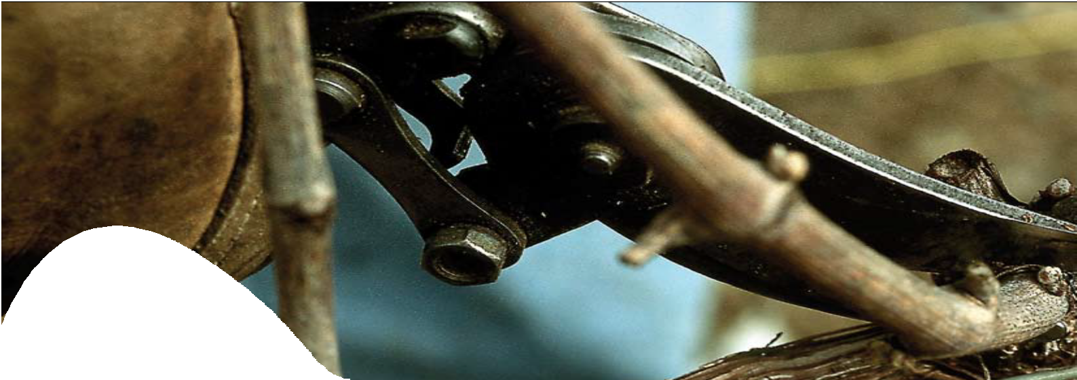
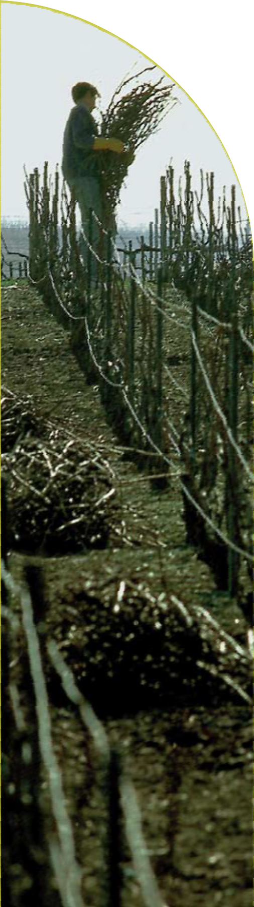
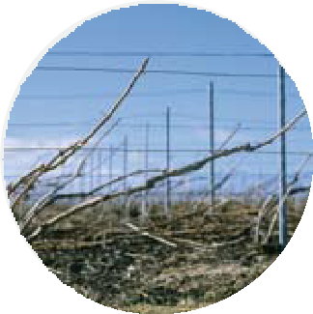
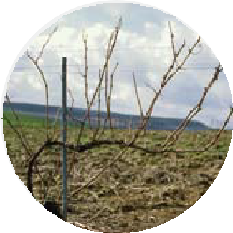
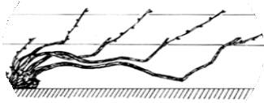
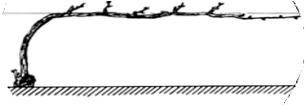
Poda
Poda
16
Poda Chablis antes Poda Chablis atada
Poda Cordon antes
Poda Cordon atada
Se trata de la primera operación en la viña después de la vendimia. Comienza con la caída de las hojas y se detiene entre mediados de diciembre y mediados de enero para respetar el descanso invernal de la planta, y se prosigue en marzo, pero no puede retrasarse más. La poda asegura la mejor circulación posible de la sabia hacia los brotes fructíferos para equilibrar
vigor y fertilidad. Da forma a la viña, evita la acumulación de hojas y favorece la fotosíntesis y la aireación de las uvas. Permite, también, controlar la evolución de la viña, rejuveneciendo de forma regular las estructuras.
Recogida de sarmientos

Slide 16
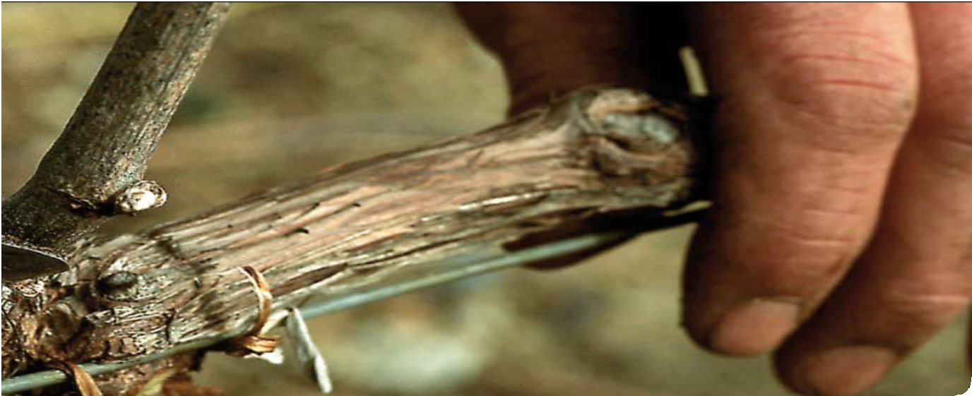
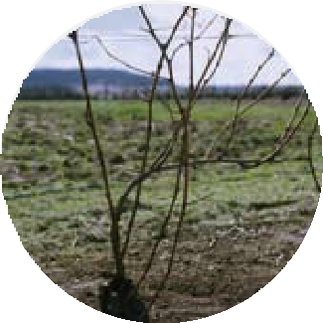
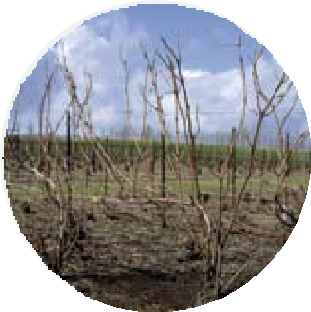
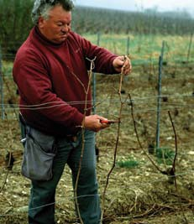
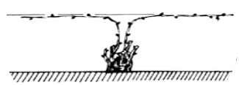
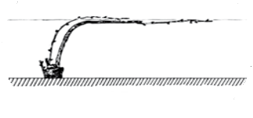
Poda
17
Poda Guyot antes
Poda Vallée de la Marne antes
Poda Guyot doble atada
Poda Vallée de la Marne atada
Poda Guyot doble
Acto fundamental de los trabajos de la viña, la poda es una operación manual para la que es preciso haber reci- bido formación y un diploma acreditativo. En Champagne está reglamentada con gran precisión desde 1938.
En cualquiera de los casos, la estructura no será superior a 18 ojos/m² de media sobre la parcela.
Durante el periodo intenso de la poda, finales marzo/pri- meros de abril, y de forma obligatoria antes de la floración, tiene lugar el atado, otra operación manual que consiste en unir los brazos y varas al hilo de soporte para evitar el crecimiento anárquico de la viña.
Los sistemas de poda autorizados en Champagne son :
la poda Chablis : poda larga sobre brazo largo.
la poda Cordon y Cordon permanente : poda corta so- bre brazo largo único.
la poda Guyot : poda larga sobre brazo corto que puede ser simple, doble o asimétrico.
la poda Vallée de la Marne (únicamente para el meu- nier) : poda larga sobre brazo corto.
De esta manera tan disciplinada, la viña emprende su desarrollo y los viticultores comienzan los trabajos en verde.

Slide 17
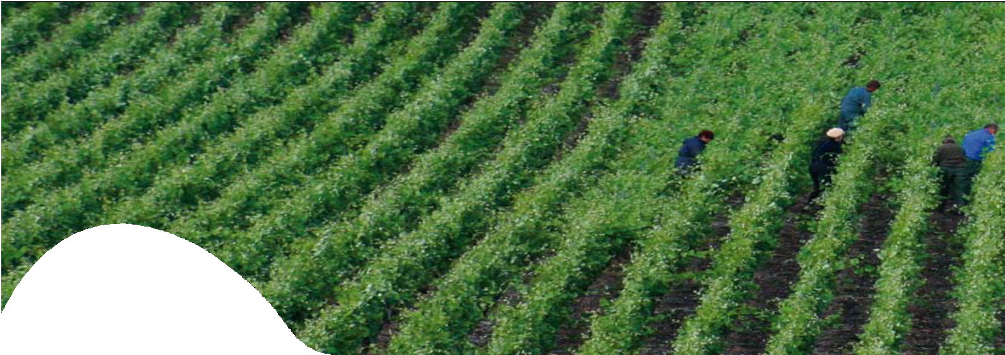
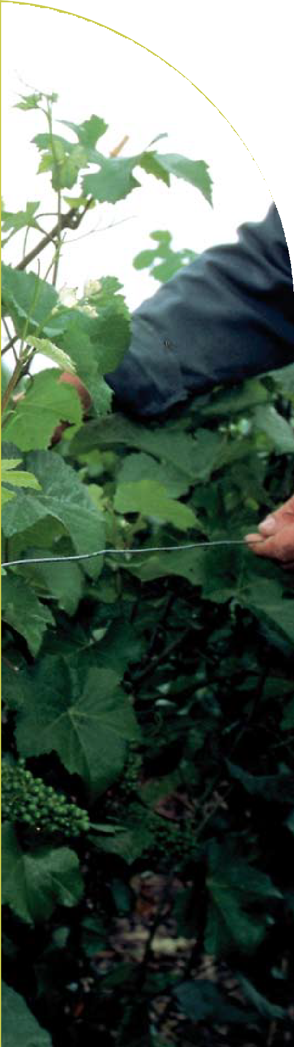
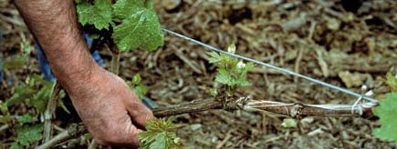
Trabajos
Trabajos
en verde
18
en verde
Tras el desborre (inicio de la salida de hojas), el cuidado de la viña prosigue con distintos trabajos destinados a controlar los rendimien- tos y favorecer la calidad.
El espergurado, efectuado a mano generalmente a mediados de mayo, tiene como objetivo eliminar los brotes superfluos a fin de favorecer a aquellos que son fructíferos.
Cuando los ramos alcanzan los 50 cm y antes del cierre de racimo, es obli- gatorio proceder al levantamiento de los alambres llamados « elevadores » situados a unos 30 cm. por encima de los alambres de soporte. La operación sigue siendo manual, pero la colocación de los distanciadores podría genera- lizar la mecanización del levamiento.
Una vez elevados los alambres, puede comenzar el empalizamiento. Consiste en separar los ramos entre ellos, ordenarlos y contenerlos entre los hilos
Espergurado
Levantamiento de los hilos

Slide 18
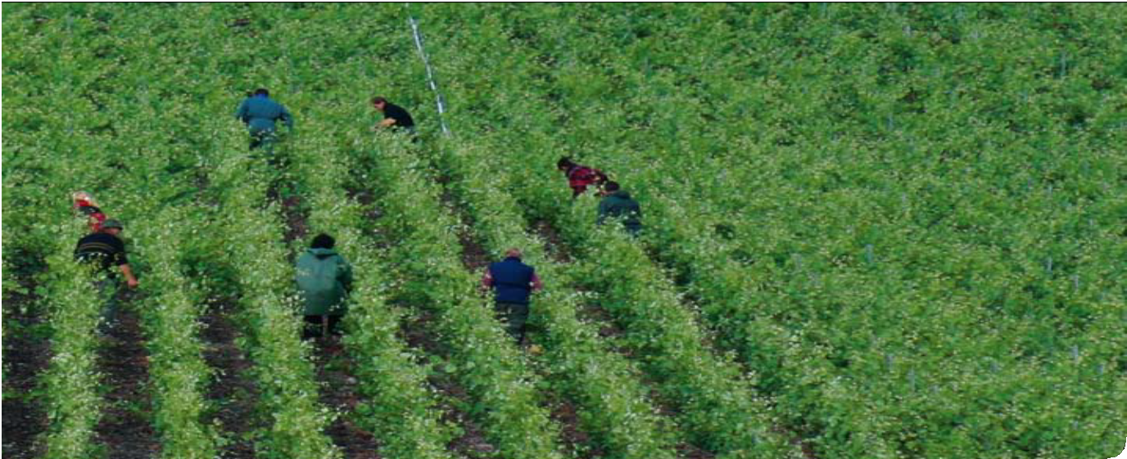
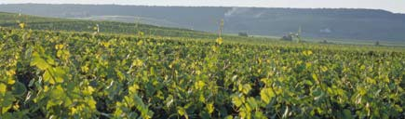

Trabajos
en verde
19
Viña en proceso de empalizado
Viña antes del recorte
mantenidos por grapas. Esta mejor repartición de las hojas permite que les llegue el sol de manera óptima y plena, permitiendo también una buena aireación a fin de evitar la podredumbre. Es una operación generalmente manual y fundamental para la viña champenoise, ya que su elevada densidad de plantación genera una importante superficie de hojas que precisa estar instalada en su longitud entre dos pies y en toda la altura (hasta 1,30 m).
A medida de la evolución de los brotes, desde el inicio del verano hasta la vendimia, es preciso realizar recortes, manuales o mecánicos, para evitar la exhuberación foliar y la predominancia de la vegetación sobre la fructificación.
Cuadro de los principales trabajos de la viña (o « roies ») en la actualidad (en horas por hectárea)
 | Poda Chablis | Poda Cordon de Royat
Poda completa | 210 | 170
Atado | 90 | 60
Espergurado | 40 | 40
Empalizado | 70 | 80
Recortado | 110 | 120
Recorte

Slide 19


Vendimia
Vendimia
20
Con el objeto de definir mejor las fechas y condiciones de la vendimia, una red de seguimiento de la madurez de las uvas está operativa desde 1956. A partir de los datos de 450 parcelas testigo distribuidas por todo el viñedo, se activa al inicio del envero (coloración de los frutos) para poder medir, gracias a la toma bisemanal de muestras, el porcentaje de envero, el peso medio de las uvas, la riqueza estimada de azúcar, la acidez total y la tasa de botritis.
Estos datos permiten, cada año, al CIVC fijar la fecha de la apertura de la vendimia para cada municipio vitícola y para cada cepa, en función del grado de madurez de sus uvas. También sirve para determinar, de acuerdo con el Institut National de l’Origine et de la Qualité (INAO), la cantidad de uva por hectárea que será objeto de la denominación Champagne, así como la cantidad de alcohol requerida.
La Champagne utiliza un sistema de reserva, gestionado por el CIVC, que permite, en años buenos, reservar una parte de la recolección para disponer más delante de ella en caso de producirse una vendimia deficitaria (heladas, granizo…) o una de menor calidad.
En algunas ocasiones, antes de la vendimia se procede a un deshojamiento mecánico que facilita la tarea posterior de los vendimiadores, que realizan su trabajo exclusivamente a mano. La reglamentación impone que el prensado sea de uvas enteras lo que, dados los avances de la técnica actual, prohíbe
Equipo de vendimiadores

Slide 20




Vimia
2
Transportador de cestas
rigurosamente la utilización de las maquinas de vendimiar. La Champagne acoge durante unas tres semanas a más de 100 000 vendimiadores, transportadores de cestas, descargadores y prensadores para asegurar la vendimia, punto álgido del año vitícola.
Paulatinamente y mientras la vendimia avanza, las uvas son colocadas en cajas especiales de vendimia de 50 kgs. como máximo, agujereadas tanto en el fondo como por los lados para facilitar la aireación de la uva y la caída eventual de zumo mientras se realiza el proceso. Son inmediatamente llevadas a las prensas. Unos 1900 centros de prensado se hallan repartidos en todo el viñedo, con la intención reducir al máximo el tiempo de transporte de la uva.
Caja de 50 kilos
Transporte de la uva hacia el centro de prensado

Slide 21


Prensado
Prensado
22
Desde 1987, los centros de prensado, muy reglamentados, son objeto de una adecuación que conlleva más de 20 criterios relacionados con la capacidad de prensado y lavado, los ratios diarios, el tipo de prensa, la realización del prensado y del sulfitado, la higiene.
Al llegar al centro de prensado, las uvas son pesadas e inscritas en un registro. El prensado da lugar a la elaboración de un carné de prensado para identificar cada “marc” (carga de una prensa que representa 4000 kgs. de uva), cru por cru, cepa por cepa, conservado por el viticultor o vendido a una maison. Un control de la cantidad de alcohol mínima fijada para la vendimia se realiza también en ese momento.
La producción de un vino blanco, teniendo en cuenta que los dos tercios de las uvas disponibles son de piel negra, impone respetar cinco grandes principios: prensado lo antes posible después de la vendimia, prensado de uvas enteras, proceso suave y progresivo del prensado, débil rendimiento de extracción, separado de los mostos a la salida del centro de prensado.
A partir de un « marc » de 4 000 kgs, unidad tradicional de prensado, no se pueden extraer más que 25,50 hectólitros de mosto. El prensado se fracciona separando los primeros mostos extraídos, 20,50 hl. que constituyen la “cu- vée”. Los restantes 5 hl se llaman “taille”. Los mostos tienen características analíticas muy específicas. La “cuvée” que representa el mosto más puro, rico en azúcar y ácidos (tártrico y málico) proporciona unos vinos de gran finura, con aromas sutiles y una buena frescura en boca, teniendo también mejor aptitud de envejecimiento. La “taille”, también rica en azúcar, tiene menos ácidos pero más sales minerales (básicamente potasio) y materias
Carga de una prensa tradicional

Slide 22







23
“Retrousse”
colorantes, por lo que produce vinos con caracteres aromáticos intensos, más afrutados en su juventud, pero menos apropiados para una gran longevidad.
La capacidad de las prensas varia entre 2000 y 12000 kgs de uva entera. Hasta finales de los años 80 la Champagne utilizaba únicamente prensas tradiciona- les verticales operadas manualmente. Este tipo de prensas representa todavía un 28% de las actuales, pero la mecanización y las operaciones de “retrousse” (manipulado del “marc” entre cada prensada) ha contribuido a la implantación de prensas horizontales (prensas con membrana lateral, con hojas inclinadas y mando giratorio) operadas mediante consolas automáticas que permiten la memorización de varios programas.
Corte de un fruto de chardonnay
Para la vinificación de un Champagne rosado por el procedimiento de maceración, se debe, antes del prensado, dejar macerar las uvas de piel negra algunas horas en cuba (24 a 72 horas en función del año) a fin de que el zumo obtenga el color deseado.
Entre “marc” y “marc”, la prensa debe ser vaciada y limpiada con agua. En el marco de la viticultura duradera, cuando los hollejos salen del prensado, deben ser enviados a las destilerías y los efluentes vinícolas (aguas utilizadas para la limpieza de las prensas, cajas de uvas, cubas, etc.) se recuperan para ser tratados a fin de no perjudicar al medio ambiente.
MEMBRANA LATERAL PRENSADO
Corte de un fruto de pinot noir
Carga vertical
JAULA ROTATORIA
Tabla de presión
MEMBRANA LATERAL
Fragmentación del “marc”
(“retrousse”)
PUERTA
Descarga
JAULA ROTATORIA
RECOLECCIÓN DEL ZUMO
2 TRAMPILLAS DE CARGA DRENAJE INTERNO
Principio de funcionamiento de una prensa horizontal de membrana lateral
DRENAJES INTERNOS

Slide 23



Desfangado
Desfangado
24
Sulfitado
Los mostos que salen de la prensa son recogidos en unas cubas que en Champagne se llaman « belons ». El sulfitado (añadido de anhídrido sulfuroso o SO₂) tiene lugar inmediatamente a la salida del prensado, en dosis que os- cilan entre 6 y 10 g/hl en función de la cepa, el estado sanitario de la uva y la fracción (“taille” o “cuvée”).
Por su poder antiséptico, el sulfitado desempeña un papel importante en el control de las poblaciones de levaduras y bacterias indígenas no deseadas. Por sus propiedades antioxidantes, participa en el proceso de vinificación preservando las características físico-químicas y sensoriales de los vinos.
Desfangado
El desfangado (o “débourbage”) tiene como objetivo poner a fermentar los zumos claros para obtener vinos afrutados y francos en el aspecto aromático.
El desfangado consiste en decantar de forma estática el zumo. En las primeras horas se produce una floculación gracias a las enzimas que el mosto presenta de forma natural o que le han sido añadidas. Las borlas que se forman se depositan en el fondo de la cuba con otras partículas en suspensión en el mosto (fragmentos de piel, pepitas, etc.). Una vez transcurridas de 12 a 24 horas, los zumos claros son extraídos. Los residuos (entre el 1% y el 4% del volumen) se registran y se envían a una destilería.
Tras la clarificación, los mostos decantados se trasladan a los depósitos para las primeras etapas de la vinificación.
Control de la fermentación

Slide 24



Fermentación
Fermentación
alcohólica
25
alcohólica
Fermentación alcohólica
La fermentación alcohólica puede efectuarse en madera (barriles, toneles...) pero en su gran mayoría los elaboradores prefieren utilizar depósitos en acero inoxidable termo-reguladas con un volumen que oscila entre 25 y varios cientos de hectólitros. El contenido de cada depósito está perfectamente identificado con la mención del cru, la fracción, la cepa y la añada.
A los mostos desfangados, si es preciso, se les añade azúcar, a fin de obtener un 11% máximo de volumen de alcohol, al final de la fermentación.
El « levurage » (siembra de levaduras) con levaduras seleccionadas (saccha- romyces cerevisiae) en forma de levado líquido o de levaduras secas activas permite un mayor control del proceso de fermentación. Bajo la acción de las levaduras, los azúcares de los zumos se transforman principalmente en alcohol y gas carbónico, pero las levaduras producen también, en el transcurso de la fermentación, un gran número de moléculas (alcoholes superiores, ésteres) que contribuirán a los aromas y al sabor del vino. Esta transformación dura unos quince días y genera una fuerte elevación de la temperatura que es indispensable regular, alrededor de 18-20º, a fin de limitar la pérdida de aromas y evitar el riesgo de que se detenga la fermentación.
El seguimiento de la fermentación, gracias al control de la temperatura y de la masa volumétrica debe ser realizado cada día.
Toneles en una bodega champenoise

Slide 25



Fermentación
Fermentación
maloláctica – Clarificación
26
maloláctica – Clarificación
La fermentación maloláctica
La fermentación maloláctica, si se practica, se produce tras la fermentación alcohólica. Se realiza con bacterias del tipo Oenococcus que transforman el ácido málico en ácido láctico. Esta fermentación genera, asimismo, otros compuestos que modificaran el perfil organoléptico del vino. Su primera función es reducir la acidez del vino. Se trata de una elección estratégica del jefe de cava en función de los vinos que desea obtener. Ciertos elaboradores no la realizan y otros lo hacen parcialmente o en la totalidad de sus vinos, aunque la mayoría de las veces se la utiliza en Champagne.
Cuando se desea aplicar la fermentación maloláctica, la temperatura de las bo- degas se mantiene alrededor de 18ºC, y bacterias liofilizadas seleccionadas son añadidas en los depósitos y barricas. La evolución de la fermentación maloláctica se comprueba con un seguimiento de la acidez total, tiene una duración de entre cuatro y seis semanas, y tras ese periodo los vinos son extraídos y clarificados.
La clarificación
La clarificación se efectúa por sedi- mentación, filtración (kieselguhr, placas, membranas, cartuchos) o centrifugado. Una vez eliminadas las partículas sólidas, estos vinos de base se llaman “vinos claros”. Registrados por cepas, añadas, crus y parcelas, vinos de cuvée, vinos de taille, están listos para el ensamblaje, también llamado “cuvée” en Champagne.

Slide 26


Ensamblaje
Ensamblaje
2
Degustación de vinos claros
Al unir los “vinos claros” provenentes de crus, cepas y años con calidades aromáticas y organo- lépticas distintas, el arte del ensamblaje consiste en crear un vino que supere la suma de los vinos de base. El viticultor o jefe de bodega que realiza el ensamblaje tiene como objetivo concebir un Cham-
pagne único que exprese su visión y las característi- cas específicas de cada elaborador, con la intención de reproducir, año tras año, el estilo del mismo.
Se pueden ensamblar varias decenas de crus y las combinaciones con los años y las cepas son múltiples. Precisan de una larga experiencia en los terruños y en la degustación, pero también una creatividad y una memoria sensorial certera, capaces de concebir la evolución futura del vino. La toma de espuma y la maduración que seguirán al ensamblaje van a modificar profundamente las características del vino en el transcurso del tiempo.
El elaborador elige, en este momento, si desea elaborar un vino “non millésimé” (utilizando vinos de reserva), un “millésime” (para conservar la expresión única de un año extraordinario) un rosado de ensamblaje (con una proporción de vino tinto de la Champagne), un “blanc de blancs” (únicamente uvas blancas), un “blanc de noirs” (únicamente uvas negras) o un “monocru” (un único pueblo como origen).
A fin de asegurar la estabilidad del vino, particularmente importante en el caso de un vino espumoso, el vino surgido del ensamblaje pasará, antes de ser embotellado, por una estabilización, por el frío, larga (-4ºC durante una semana), corta (con la utilización de cristales de tártrico y agitación) o continua. Esta estabilización permite evitar los cristales de las sales de ácido tártrico que podrían formarse posteriormente en botella. Una nueva clarificación perfecciona la claridad del vino.

Slide 27



Embotellado
Embotellado y
toma de espuma
28
La fermentación en botella está destinada a que el vino se convierta en espumoso, siendo éste el origen de la expresión “toma de espuma”.
El embotellado (tiraje) no puede realizarse antes del 1º de enero siguiente a la vendimia. Para realizar esta fermentación se le añade al vino un licor llamado de tiraje, compuesto de azúcar, levadura y de un aditivo del removido. El azúcar de remolacha o caña, anteriormente disuelto en el vino, es añadido a razón de 20 a 24 g/l, según la presión deseada, o sea de 5 a 6 kgs/cm² al final de la fermentación. El fermento es un cultivo de levaduras seleccionadas, aclimatadas anteriormente al medio vino. El aditivo (bentonita o mezcla de bentonita- alginate) servirá para dar peso y para que se concentre el depósito de las levaduras cuando, posteriormente, se realice la operación de removido.
De conformidad con la reglamentación, que prohíbe el trasvase (desde la media botella al jeroboam), el vino será comercializado en la botella en la que
Las diferentes botellas, desde el cuarto al nabuchodonosor (15 litros)

Slide 28


y toma
Embotellado y
toma de espuma
de espuma
9
Embotelladora tradicional
ha sido elaborado. La botella de Champagne, que solamente puede ser de vidrio, responde a unos criterios específicos ya que debe, entre otras cosas, resistir una fuerte presión así como diversas manipulaciones.
Tras el llenado, las botellas son cerradas herméticamente por un obturador de polietileno llamado “bidule” que se completa con una cápsula corona. Las botellas se bajan a la bodega donde se disponen de forma horizontal, es decir fila por fila, unas encima de otras. Un gran número de elaboradores guardan en stock actualmente las botellas en carros de hilo metálico. Algunos utilizan todavía el tapón de corcho como tapón de tiraje.
A lo largo de la segunda fermentación, que dura de 6 a 8 semanas, las levaduras consumen el azúcar y liberan en el vino, tanto alcohol como gas carbónico, ésteres y alcoholes superiores que contribuirán igualmente a las características sensoriales del vino.
Botellas puestas en rimas

Slide 29



Maduración
Maduración
sobre lías
30
sobre lías
Las botellas se mantienen, en la oscuridad de las bodegas, durante un largo periodo de maduración. Las cavas juegan un rol
importante en esta etapa de la elaboración del vino, gracias a su temperatura relativamente constante, próxima a los 12º C.
La reglamentación impone una estancia en bodega de 15 meses, 12 de ellos sobre lías, para los vinos no “millésimés” y de 3 años para los “millésimés”, que se calculan a partir del embotellado. En la práctica, la mayoría de elaboradores prolongan dicho periodo algunos años más.
Las lías están formadas esencialmente por las levaduras que se han multiplicado en la botella formando un depósito. En el momento de la toma de espuma, las levaduras mueren de forma progresiva y se autolizan, es decir que su contenido celular se degrada y libera moléculas que interaccionarán con el vino y sufrirán lentas transformaciones.
Botellas almacenadas en rimas
Crayère

Slide 30


Maduración
sobre lías
31
Al mismo tiempo, una cantidad ínfima de oxigeno penetra en la botella a través del tapón de tiraje al tiempo que un poco de gas se escapa. La estanqueidad no es absoluta. La elección del tapón es un parámetro determinante según se pretenda una evolución más o menos rápida.
La maduración sobre lías conjuga así dos fenómenos: la autólisis de las levaduras y la oxidación lenta debido al oxígeno que penetra en la botella a través del tapón. Participan en la formación de los aromas llamados terciarios donde las notas florales y afrutadas de los vinos de Champagne jóvenes evolucionan lentamente sobre caracteres de frutas maduras, frutas cocidas, frutos secos, sotobosques, y torrefacción para los más viejos.

Slide 31


Removido
Removido
32
Después de este largo periodo de reposo, hay que devolver al vino su claridad eliminando el depósito que se ha formado durante la toma de espuma. El removido tiene como finalidad reunir los sedimentos (levaduras y aditivos del removido) en el cuello de la botella con el fin
de eliminarlos en la operación de degüelle.
Para ello es preciso cambiar progresivamente la botella de “dormida” a la posición “sur pointe” (cabeza abajo) a fin que el depósito vaya realizando su camino.
Esta operación conocida como “removido” consiste en girar la botella sucesi- vamente de derecha a izquierda para irla levantando y llevar el depósito hacia el cuello en contacto con la cápsula.
La operación todavía se hace a mano, en pupitres de madera. Un “removedor” profesional podrá manipular alrededor de 40 000 botellas diariamente. De to- das maneras, el removido se efectúa cada vez más de forma mecánica gracias a procedimientos que permiten remover jaulas metálicas con 500 botellas. El tiempo consagrado a las operaciones de removido ha pasado, en consecuen- cia, de 6 semanas a 1 semana sin modificar en absoluto la calidad del vino.
Antes de ser enviadas a su degüelle, las botellas se almacenan, apiladas con la cabeza hacia abajo.
Removido manual

Slide 32




Degüelle
Degüelle
Botellas en pupitres
El degüelle consiste en eliminar el depósito que el removido ha concentrado en el cuello de la botella.
Para ello, el cuello de la botella se sumerge en una solución de aproxima- damente unos –27ºC, formando un cubito en el cuello que aprisiona los sedimentos. Cuando se abre, la presión interna permite lanzar el cubito perdiendo el mínimo de vino y de presión. Gracias a las cápsulas metálicas, esta operación puede hacerse de forma mecánica. En el transcurso de esta operación, una pequeña cantidad de oxigeno penetra en la botella. Contribuirá, con el licor de dosaje añadido en este punto, a la evolución de
las características aromáticas del vino.
Removido mecánico
Para las botellas más grandes y también para ciertas cuvées, todavía se practica el degüelle manual, llamado « à la volée » : se mantiene la botella con la cabeza hacia abajo y se abre volviéndola a poner rápidamente de pie para que la presión expulse el depósito sin dejar salir demasiado vino.
Degüelle manual “à la volée”
Lías en la botella antes del removido

Slide 33



Dosaje
Dosaje
34
El dosaje corresponde al añadido de una pequeña cantidad de licor. Es el último toque que el jefe de bodega puede aportar al estilo del vino. Puede elegir utilizar el mismo vino que el que contiene la botella o un vino de reserva, conservado
en toneles de maderas, en cubas o incluso en magnums, a fin de enriquecer su paleta aromática.
El licor de dosaje también llamado licor de expedición está, a menudo, compuesto por azúcar de caña disuelto en vino a razón de 500 à 750 g/l.
La cantidad de licor utilizada para el dosaje está en función del tipo de vino que se desee obtener
dulce
semi-seco
seco
extra dry
brut
extra brut
más de 50 gramos de azúcar por litro entre 32 y 50 gramos de azúcar por litro entre 17 y 32 gramos de azúcar por litro entre 12 y 17 gramos de azúcar por litro menos de 12 gramos de azúcar por litro entre 0 y 6 gramos de azúcar por litro
si el vino tiene menos de 3 gramos por litro o si no se le añade licor de expe- dición, se utiliza la mención « brut nature », « pas dosé » o « dosage zéro ».
Dosaje

Slide 34




Taponado –
Taponado –
Sacudida – Visualización
Sacudida –
3
Visualización
Tapones marcados Champagne de forma obligatoria
También tras el dosaje, el vino se tapona. Los tapones actuales están formados por una parte de gránulos de corcho conglomerado sobre
la que se encolan dos redondeles de corcho (el que está en contacto con el vino se llama “espejo”). El tapón debe obligatoriamente estar marcado con el nombre Champagne, y si es “millésimé” con el año del “millésime”.
Una vez introducido por compresión en el cuello de la botella, el tapón se recubre de una placa (cápsula), y todo se fija con un alambre que mantiene el tapón en su lugar.
La botella se agita después de forma vigorosa (“poignettage”), para asegurar la homogeneidad del vino y del licor. Se observa detenidamente para controlar su limpidez, y se lleva de nuevo a la bodega durante algunos meses antes de su comer- cialización.
Aunque asegura el máximo la estanqueidad, el tapón no im- pide completamente intercambios gaseosos. Como con el tapón de tiraje, en el transcurso penetra un poco de oxigeno permitiendo, así, que el vino siga su evolución.
Taponado
Mezcla del licor de dosaje

Slide 35



Vestir
Vestir la botella
la botella
36
La última etapa antes de salir de las bodegas cham- penoises: hay que “vestir” la botella. El vestido en las botellas de Champagne está compuesto por un papel o aluminio que cubre el tapón y su alambre que, a menudo, se apoya sobre un collarín. En la botella en si misma se sitúa una etiqueta, y a veces
una contraetiqueta , en la que constan las menciones obligatorias y las informaciones destinadas al cliente :
La denominación Champagne (en letras bien destacadas),
La cantidad de azúcar o dosaje (brut, semi-seco, seco…),
La marca,
El título alcohólico volumétrico (% vol.),
El volumen nominal (en l, cl o ml),

Slide 36


Vestir la botella
7
El nombre o la razón social del elaborador, el nombre del municipio de su domicilio social y el nombre « France » (+ el nombre del municipio en donde el vino se ha elaborado si es distinto del domicilio social),
Un número de matricula profesional que otorga el CIVC, precedido de las iniciales de la categoría profesional del elaborador (RM para récoltant manipulant, NM para négociant manipulant, CM para coopérative de manipulation, RC para récoltant coopérateur, SR para société de récoltants, ND para négociant distributeur, MA para marque d’acheteur),
La identificación del lote (esta mención puede estar directamente sobre la botella),
La mención de los alérgenos (por ejemplo anhídrido sulfuroso, sulfitos o dióxido de azufre…),
La mención “el consumo de bebidas alcohólicas durante el embarazo, incluso en escasa cantidad, puede tener consecuencias graves para la salud del bebé” o el pictograma (esta última mención únicamente es obligatoria en algunos mercados),
El pictograma “punto verde” para el elaborador que ha suscrito un contrato para la recuperación de los envases con una compañía autorizada,
La información sobre el año del “millésime” o las particularidades de la cuvée (blanc de blancs, rosado, blanc de noirs, etc.),
Informaciones sobre las cepas, fecha de degüelle, características sensoriales, asociaciones gastronómicas, etc.
Maduración y envejecimiento
Gracias a su composición y elaboración los vinos de Champagne presentan una excelente aptitud para el envejecimiento. El envejecimiento del vino es un proceso continuo, que comienza en el depósito, después de las fermentaciones alcohólica y maloláctica, y continua en la botella.
En depósitos, el envejecimiento concierne de forma particular a los vinos de reserva conserva- dos, en ocasiones, hasta diez años. Su longevidad es aun mayor cuando están conservados a baja temperatura, preservados del oxigeno y en contacto con las lías de fermentación.
En botella, puede producirse de dos maneras:
En contacto con las lías en botellas provistas de su cápsula o tapón de corcho (para los tirajes taponados de esta forma). Esta maduración tiene lugar en casa del elaborador. El degüelle también se realiza algunos meses antes de su comercialización.
Tras el degüelle y dosaje, con el tapón de corcho definitivo, para un envejecimiento que puede desarrollarse en la enotéca en la casa del elaborador, pero también en la del cliente.
Estos dos tipos de evolución conducen a vinos de perfiles aromáticos muy distintos que el elaborador podrá elegir en función de la tipicidad que desee imprimir a su vino.

Slide 37
38
CHAMPAGNE
DEL TERRUÑO AL VINO
LÉXICO
AOC : La denominación de origen controlada identifica un producto que ostenta su autenticidad y su tipicidad de su origen geográfico.
para un taponado provisional hasta la toma de espuma y la maduración, como complemento de un obturador en plástico que se sitúa en el gollete llamado « bidule ».
AROMAS TERCIARIOS : Aromas del vino que se desarrollan tras las fermentaciones, en el curso de la maduración y del envejecimiento.
CIVC : Comité interprofessionnel du vin de Champagne. Or- ganismo semi-público que gestiona y defiende los intereses comunes de los viticultores y maisons de Champagne.
AUTÓLISIS : Autodestrucción de las células de levadura tras la fermentación en botella.
COCOLITO : Microorganismo marino. La creta está en su mayoría constituida por gránulos de calcita que provienen de los esqueletos de cocolitos.
BELEMNITA : Molusco de la era secundaria cuyo fósil es característico de la creta champenoise.
CORRIMIENTO : Accidente de la vegetación. Caída de las flores o de los capullos que provoca una pérdida en la recolección.
BELON : En Champagne, recipiente que recibe el mosto tras el prensado.
CRIPTOGÁMICA : Una enfermedad criptogámica está causada por un hongo parasito (ejemplos : oídio, mildiu).
BOTELLAS : Conjunto de las distintas botellas disponibles en Champagne : cuarto (20 cl), media (37,5 cl), botella (75 cl), mágnum (1,5 litro), jéroboam (3 litros), mathusalem
(6 litros), salmanazar (9 litros), balthazar (12 litros),
nabuchodonosor (15 litros).
CRU : En Champagne, un “cru” corresponde a un municipio vitícola.
CANALETA : Pequeño canal de una prensa que sirve para que caiga el zumo.
CUVÉE : En Champagne, la palabra tiene dos sentidos.
1. Designa los 2050 primeros litros que tienen como origen la extracción de un “marc” de 4 000 kgs de uva. 2. Es un ensamblaje específico de vinos distintos.
CÁPSULA CORONA : Pequeña pieza de metal engastada sobre el gollete de la botella y provista de una junta que asegura la estanqueidad en contacto con el vidrio. Utilizada
DESBORRE : Explosión de los capullos de la viña en primavera.

Slide 38
Léxico
ENVERO : Coloración de las uvas en el curso de la madura- ción (normalmente en agosto en Champagne).
MARC : En Champagne, esta palabra tiene dos sentidos :
1. Es la unidad de prensado y corresponde a 4000 kgs de uva, o sea la capacidad de prensado de una prensa tradicional. 2. Hollejos. Residuos tras el prensado (pieles, escobajos, pepitas…).
ESPERGURADO : Operación manual que consiste en elimi- nar los brotes no fructíferos.
ÉSTER : Elemento químico que resulta de la combinación de un ácido sobre un alcohol. Los ésteres contribuyen al desarrollo de los aromas del vino.
MILDIU : Enfermedad criptogámica de la viña.
3
MILLERANDAGE : Accidente de vegetación. Las uvas no se desarrollan.
FERMENTACIÓN ALCOHÓLICA : Proceso bioquímico que, bajo la acción de las levaduras, transforma el azúcar del zumo de uva en una cantidad casi igual de etanol y de gas carbónico, además de otros compuestos (alcoholes superiores, esteres) que contribuyen al aroma y al sabor del vino.
MINERAL : Caracteriza un conjunto de aromas que recuer- dan ciertos minerales (creta, gres, toba…).
OÍDIO : Enfermedad criptogámica de la viña.
FERMENTACIÓN MALOLÁCTICA : Transformación de un diácido (ácido málico) en un monoácido (ácido láctico) bajo la acción de bacterias lácticas.
PERFIL ORGANOLÉPTICO DE UN VINO : Propiedades de
un vino importante por su composición y su interacción en el curso de la degustación (vista, aroma, gusto).
FOTOSÍNTESIS : Proceso a través del cual un vegetal cloro- fílico sintetiza materia orgánica en base a la luz de sol.
PODA : Operación manual que consiste en recortar cada año las ramas de la viña a fin de equilibrar su actividad vegetativa y mejorar la calidad de sus uvas.
FOURRIÈRE : Porción de tierra no cultivada en los extremos de las hileras de viñas, que debe obligatoriamente estar plantada de hierba.
RESERVA INDIVIDUAL : Dispositivo usado en Champagne, y gestionado por el CIVC, que obliga a cada viticultor a alimentar una reserva en caso de recolección excedentaria y de gran calidad. Esta reserva podrá ser liberada, bajo decisión del CIVC, para paliar los efectos de una recolección mala. La reserva ofrece 3 ventajas : es ante todo una necesidad para el viticultor ante las incertidumbres de la vi- ticultura; es también un elemento de regulación económica que trata de reducir los efectos negativos de la superpro- ducción y escasez y, por último, la reserva contribuye a la mejora cualitativa de los vinos que se conservan en stock.
HOLLEJOS : En Champagne, nombre que se da a los resi- duos del prensado (pieles, escobajos, pepitas) o “marcs”.
INJERTO : Rama de viñas que lleva uno o varios brotes y que es implantada a través del acto de injertar en otro vegetal que sirve de sistema de arraigo resistente a la filoxera (porta injerto).
KIESELGUHR : Mineral constituido por silicio pulverizado que sirve para el filtraje de los vinos.
RETROUSSE : Entre dos prensas o sierras, consiste en manipular, manualmente para la prensa tradicional o mecá- nicamente para las prensas horizontales, las uvas con el fin de facilitar la extracción de su zumo.
LEVADURAJE : Siembra de un mosto o de un vino con una cultura de levaduras.
SELECCIÓN CLONAL : Selección elaborada a partir del análisis científico y permanente de la evolución de miles de referencias de plantas de viñas, que permite disponer de una colección de cepas sanas y de calidad.
LÍAS : Se componen básicamente de levaduras muertas. Se sedimentan y se encuentran en el fondo de las cubas y en botella en el momento de la toma de espuma.
SEDIMENTACIÓN : Procedimiento de clarificación del vino a través de añadirle un producto que pone a las partículas en suspensión en el fondo de la cuba.
LICOR DE EXPEDICIÓN (también llamado DOSAJE) : Compuesto de vino de Champagne y de azúcar de caña, se añade tras el degüelle. La proporción de azúcar determina el tipo de champagne (brut, seco, semi-seco, etc.).
TAILLE : Se llama así a los 500 litros de mostos que siguen a la extracción de la cuvée tras el prensado de un “marc”.
LICOR DE TIRAJE : Tradicionalmente compuesto de levaduras, azúcar y vino de Champagne se añade para la toma de espuma.
TIRAJE : Embotellado.

